Slide 1
Monachesimo di clausura Teresa di Lisieux (o Santa Teresa del Bambin Gesù)
Claudio Gobbetti aggiornato al 13 dic 2020
Notes:
13 dic 2020

Slide 2
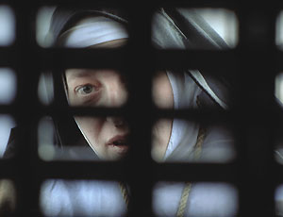
Monastero di clausura
Clausura.
E’ la Regola che vieta a monaci e alle monache di alcuni ordini religiosi di uscire dal chiostro, spesso parlano con le persone esterne attraverso delle grate e ben separati,
i cibi o gli oggetti possono passare all’interno del convento solo attraverso dei rulli.

Slide 3
La regola è quella di vivere dedicandosi totalmente a Dio nella preghiera, nel silenzio e nel nascondimento.
Qualcuno si chiede che senso e che valore possa avere la loro presenza nel nostro tempo.

Slide 4
La clausura è un altro tipo di servizio nella Chiesa suggerito direttamente da Gesù Cristo (cf. Lc 10,42), la scelta della clausura è la scelta
della preghiera totale,
del silenzio,
della contemplazione,
dell’amore totale verso Dio
e della consacrazione al suo servizio.
La Chiesa conta moltissimo sul contributo spirituale della clausura.

Slide 5
Nel decreto “Perfectae Caritatis” il Conc. Vaticano II afferma che gli istituti contemplativi (di clausura) conservano anche oggi una funzione pienamente valida nella Chiesa;
“offrono a Dio un eccellente sacrificio di lode”, onorano il Popolo di Dio con
“frutti abbondantissimi di santità”,
“lo edificano con l’esempio”,
“lo dilatano con una misteriosa fecondità apostolica” (cf. Perfectae Caritatis, 7).

Slide 6
Orario tipico di un convento di clausura...
La giornata inizia solitamente appena è l'alba...
Ore 5:15 Ufficio delle Letture – preghiera delle Lodi
Ore 6:30 Silenzio per la Meditazione spirituale
Ore 7:30 Santa Messa
Ore 8:15 preghiera dell’Ora Terza
(dalle 5:15 alle 8:30 attività contemplativa poi lavoro nelle varie attività monastiche)
Ore 11:35 preghiera dell’Ora Sesta, poi breve sosta per pranzo e lavoro nelle varie attività monastiche
Ore 15:00 preghiera dell’Ora Nona – Rosario e lavoro nelle varie attività monastiche
Ore 18:00 preghiera del Vespro
Ore 18:30 Meditazione spirituale - cena
Ore 21:00 preghiera della Compieta...
il giorno si chiude nella pace serena della notte, che pure appartiene a Dio.
Le giornate sono spesso accompagnate anche da digiuni, penitenze, esercitazione al canto di lode.
Offrono tutta la vita all’umanità e a DIO nel servizio della preghiera.

Slide 7
Quando non si prega si lavora nelle varie attività monastiche e si riposa.
La giornata è solitamente scandita in
8 ore di profonda preghiera contemplativa,
8 ore di attività lavoro conventuale
8 ore di riposo e “ricreazione”

Slide 8
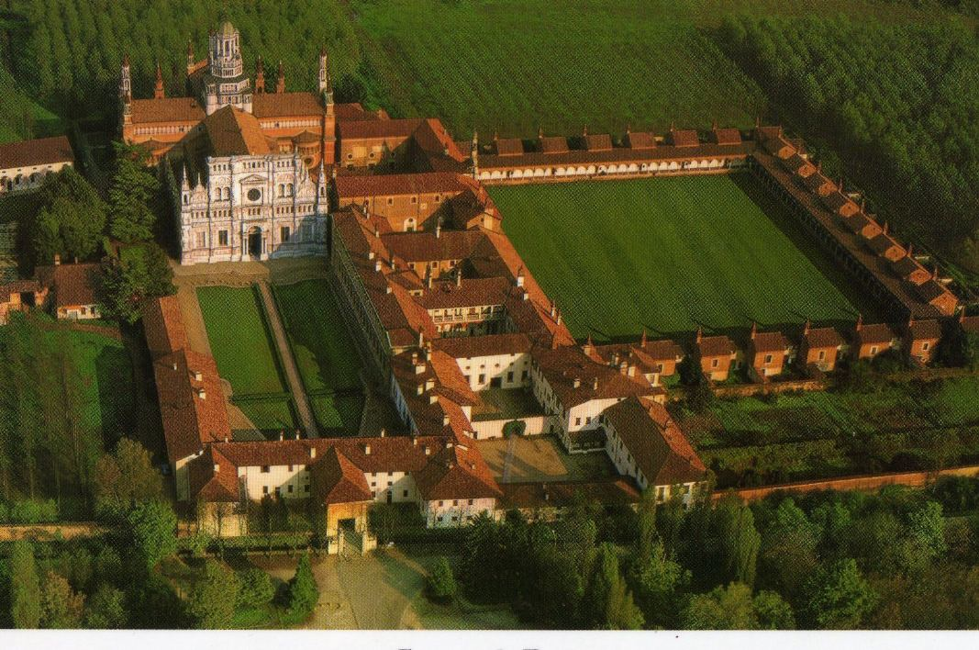
Certosa di Pavia

Slide 9
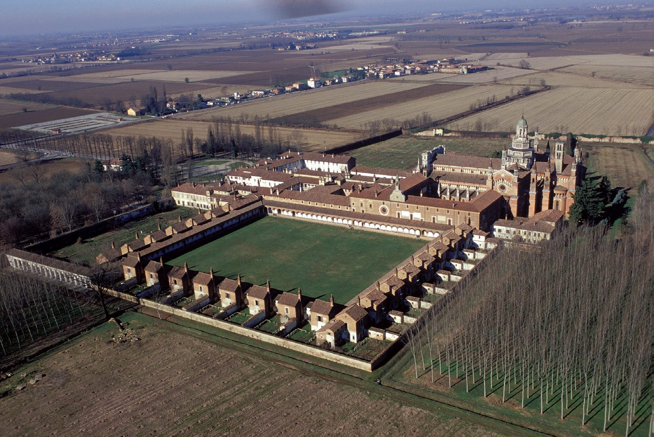

Slide 10
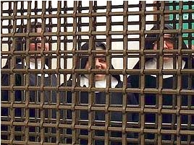
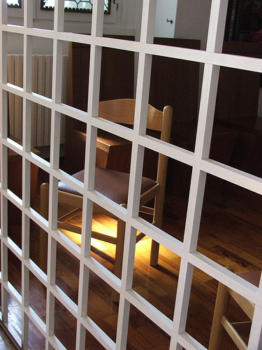
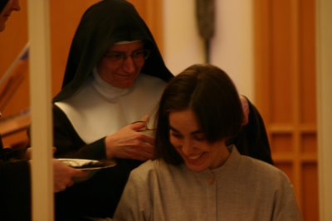

Slide 11
Monastero di clausura
Ora, labora e posta elettronica.
Così le suore Carmelitane del monastero Carmelo Sant’Anna di Carpineto Romano raccontano la loro giornata sul diario online
Ad aggiornare il blog c’è Suor Noemi, 41 anni, da venti nel monastero.
Ogni domenica si siede alla scrivania della segreteria e racconta la settimana: es. «Domenica 15 aprile nella nostra chiesa si è sposato un nostro operaio: Massimiliano».
E ancora: «Domenica 22 aprile abbiamo avuto una messa solenne con il cardinale Edmund Casimir Szoka». ecc

Slide 12
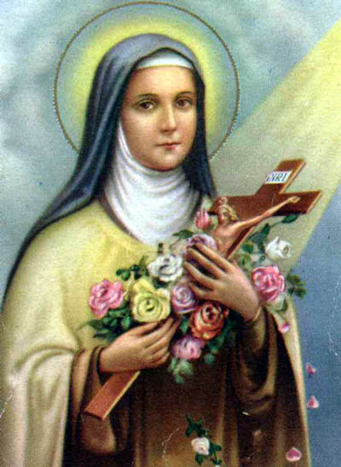
Fra le monache di clausura
ricordiamo
Santa Teresa di Lisieux

Slide 13
Thérèse Françoise Marie Martin
meglio nota come Teresa di Lisieux
o come Santa Teresa del Bambin Gesù
È nata in Francia ad Alencon il 2 gennaio 1873
e morì a 24 anni nel monastero di clausura di Lisieux, il 30 settembre 1897.
Patrona dei missionari dal 1927,
Dal 19 ottobre 1997, è il 33° Dottore della Chiesa e la terza donna a ricevere questo riconoscimento dopo Teresa d’Avila e Caterina da Siena.

Slide 14
Scrisse nel suo diario:
A quattordici anni, dato il mio desiderio di scienza, il buon Dio giudicò necessario unire alla «pura farina», «miele ed olio in abbondanza»
Ah, se i sapienti, dopo aver passato la loro vita negli studi, fossero venuti a interrogarmi, senza dubbio sarebbero rimasti meravigliati vedendo una fanciulla di quattordici anni capire i segreti della perfezione, segreti che tutta la loro scienza non può scoprire, poiché per possederli bisogna essere poveri di spirito!

Slide 15
Capii che cosa è la vita; fino allora non l'avevo vista così triste, ma ora mi apparve in tutta la sua realtà, vidi che era soltanto sofferenza e separazione continua. Piansi amaramente, perché non comprendevo ancora la gioia del sacrificio, ero debole, così debole che considero una grande grazia aver potuto sopportare una prova la quale pareva molto al disopra delle mie forze!
Dio ha voluto creare i grandi Santi, che possono essere paragonati ai gigli ed alle rose; ma ne ha creati anche di più piccoli, e questi si debbono contentare d'essere margherite o violette, destinate a rallegrar lo sguardo del Signore quand'egli si degna d'abbassarlo.

Slide 16
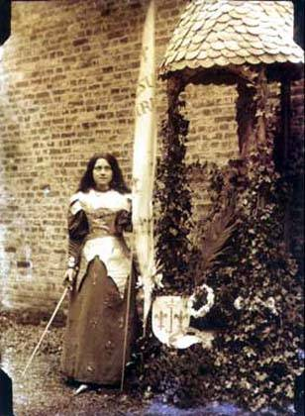
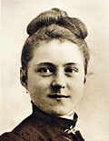

Slide 17
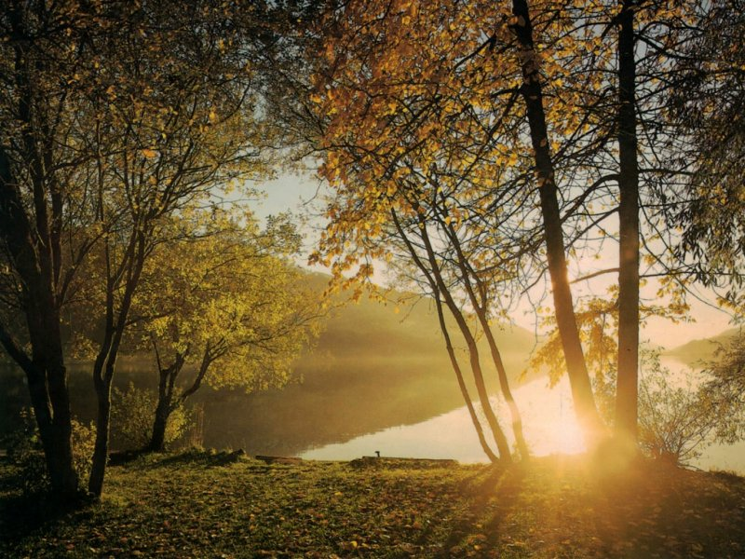
Le sue esperienze spirituali in clausura,
che escono nel 1898 in volume col titolo
“Storia di un’anima”
percorrono la Francia e il mondo, colpiscono gli intellettuali, suscitano anche emozioni e tenerezze popolari
I suoi semplici ma profondi scritti spirituali divennero famosi
tanto da essere proclamata Dottore della Chiesa

Slide 18
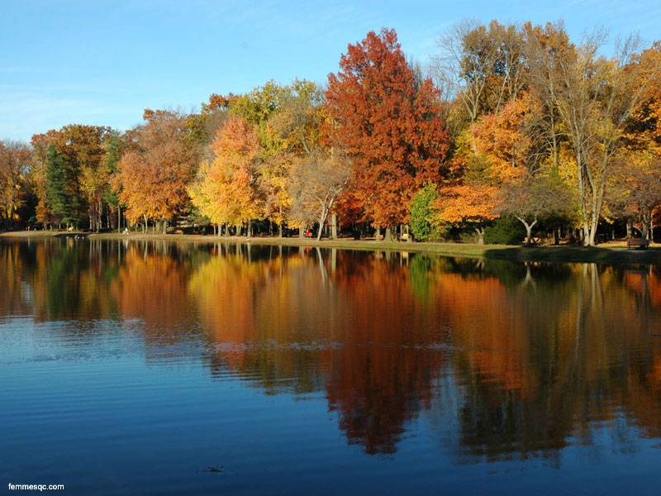
Pensieri dalla clausura
tratti dal diario di
Santa Teresa di Lisieux
Ristoratevi contemplando
(frasi dal diario di Santa Teresa)
Carole F. 2006

Slide 19
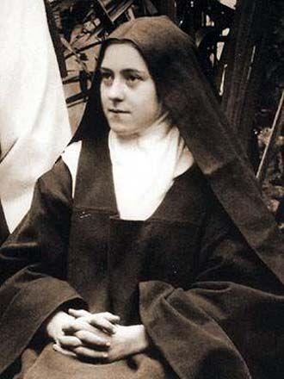
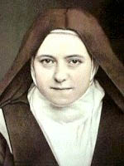

Slide 20
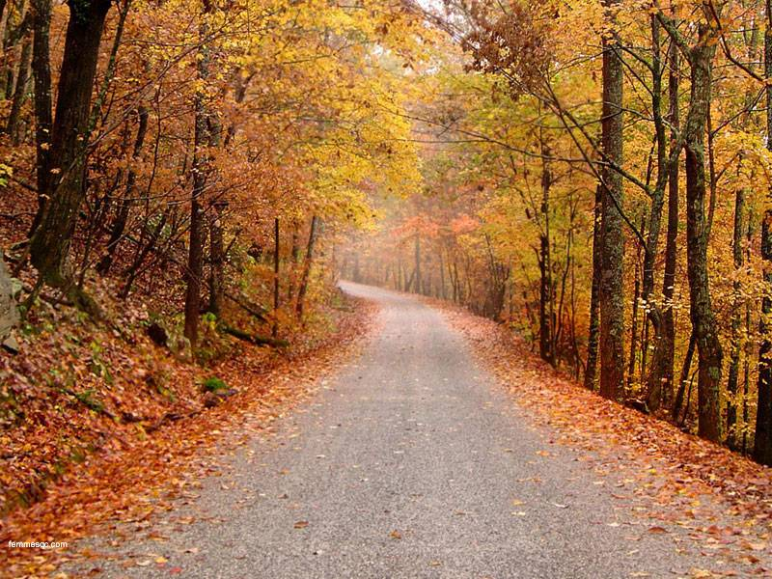
Santa Teresa è conosciuta
come la santa dei piccoli passi.
Nel carmelo di clausura
compiva i piccoli gesti della vita
ma con attenzione e molto amore

Slide 21
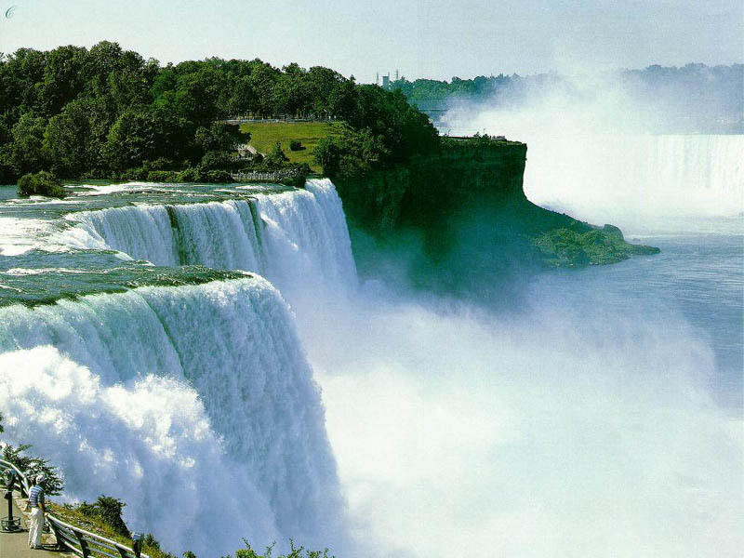
Faceva cose ordinarie
in modo straordinario

Slide 22
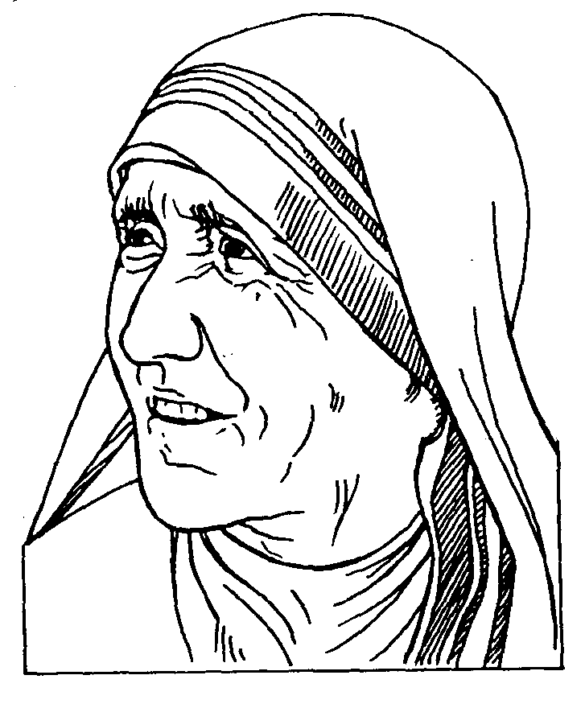
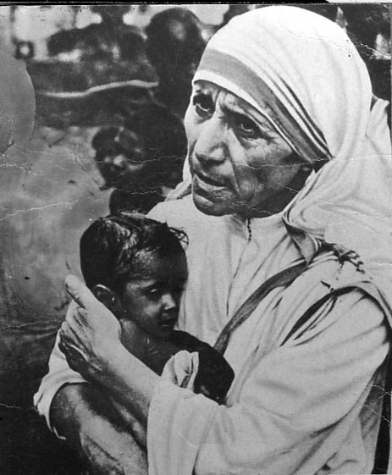
S. Teresa di Lisieux fu proclamata patrona dei missionari,
il nome Madre Teresa di Calcutta, deriva da lei.

Slide 23
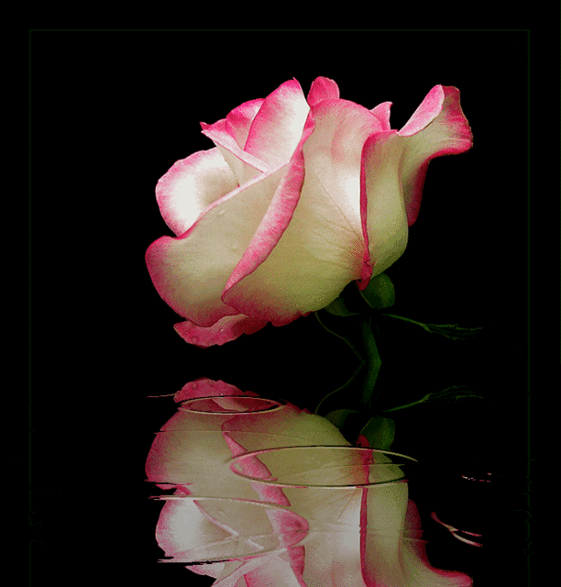
Il suo simbolo
è la rosa

Slide 24
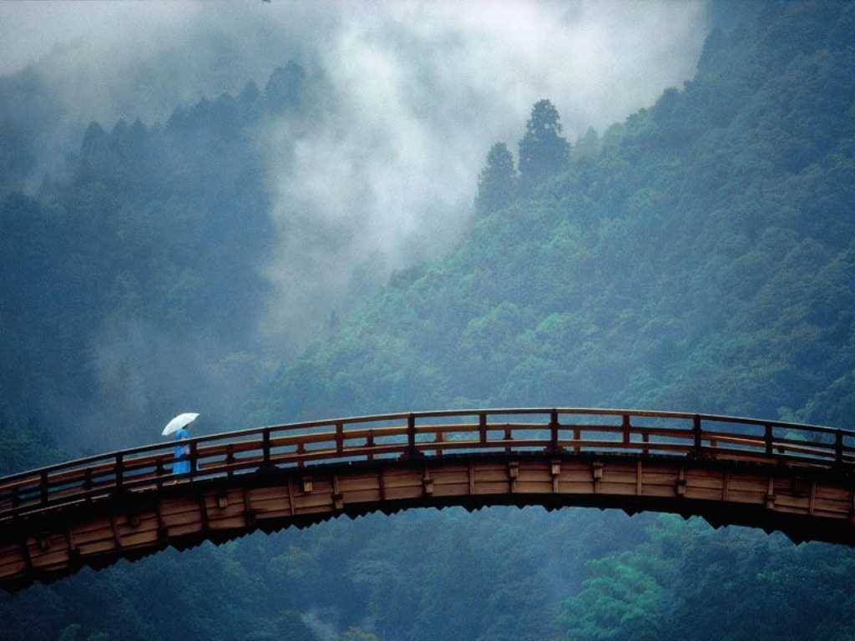
Nel Vangelo trovo tutto il necessario per la mia povera anima. In esso scopro sempre luci nuove, significati nascosti e misteriosi.
E' tutto, non c'è altro da fare

Slide 25
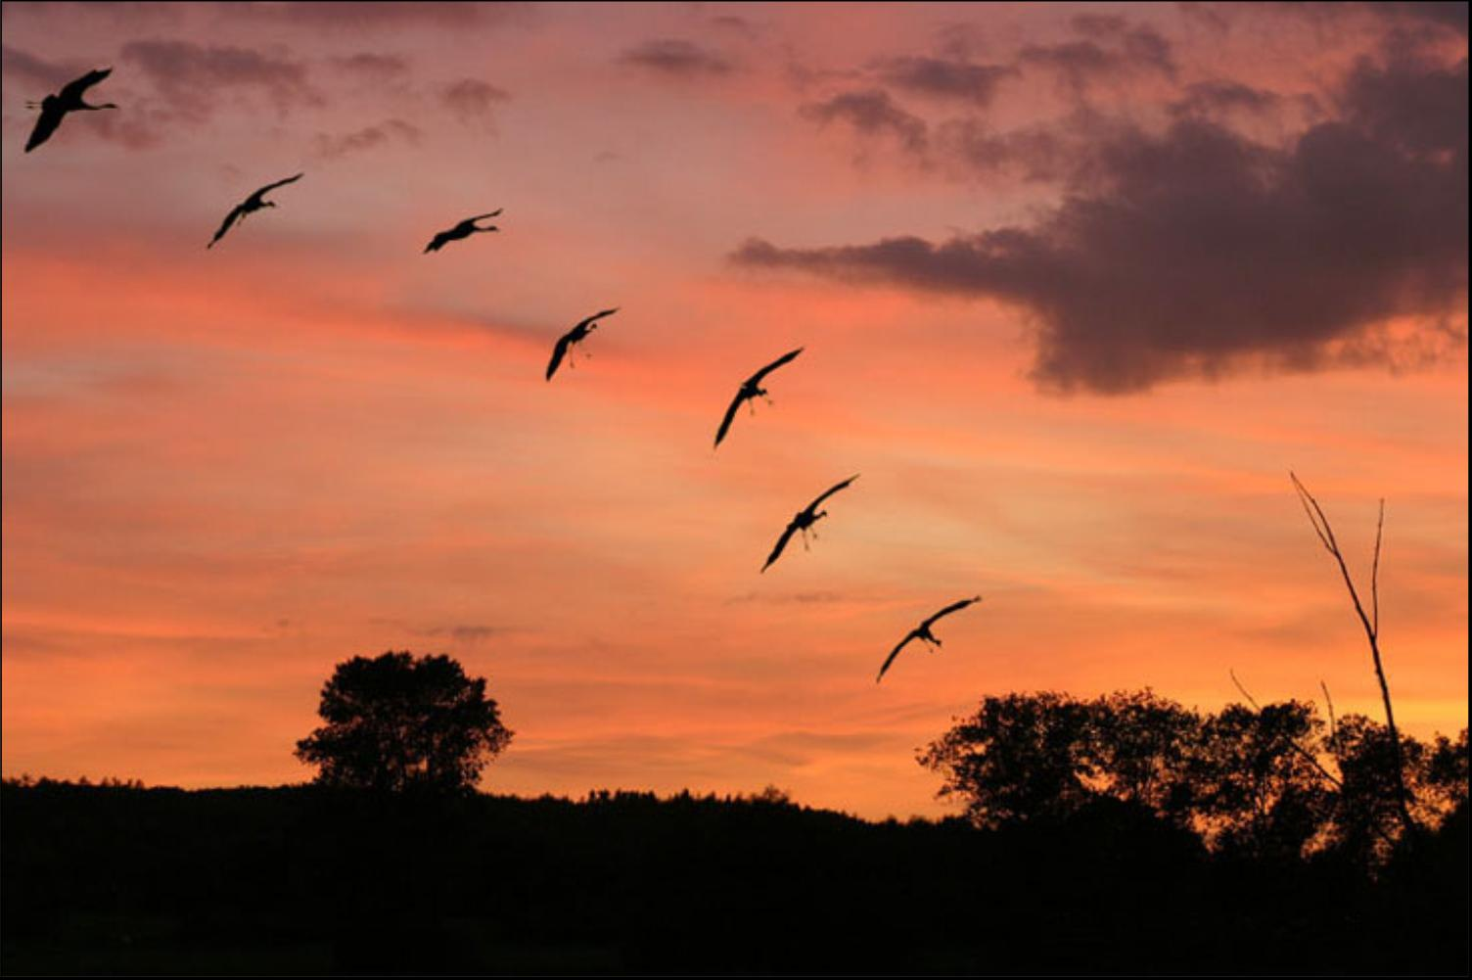
Voglio almeno dire tante volte a Gesù che l'amo.
Non è una cosa difficile e serve a tener vivo il fuoco.

Slide 26
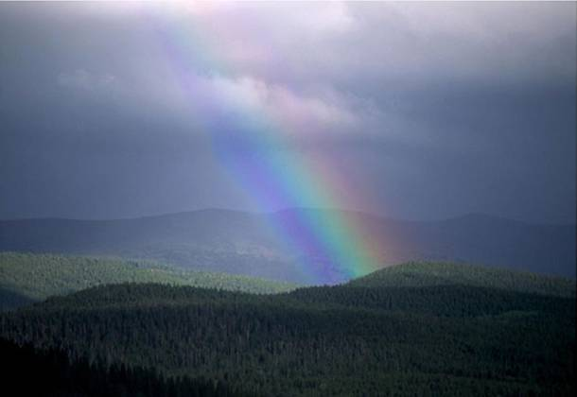
Vorrei cantare o Maria perchè t'amo
Essere Te, essere in Te:
questo l'unico mio desiderio, o Signore!

Slide 27
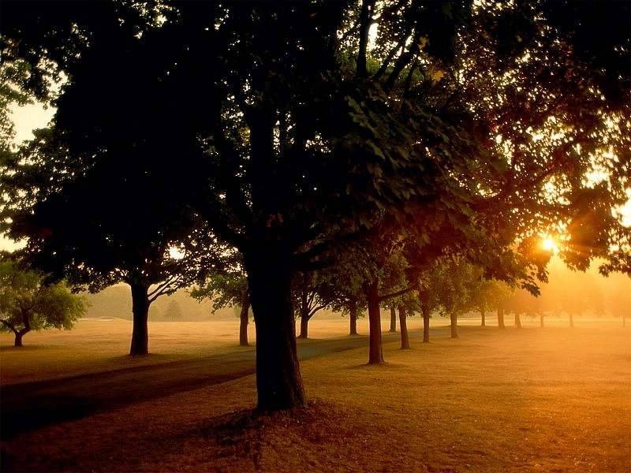
Ogni giorno ci si accorge quanto siano rari gli amici di Gesù.
Amando Dio, il cuore si dilata
e può dare assai più tenerezza ai propri cari
che se restasse chiuso in un amore egoista.

Slide 28
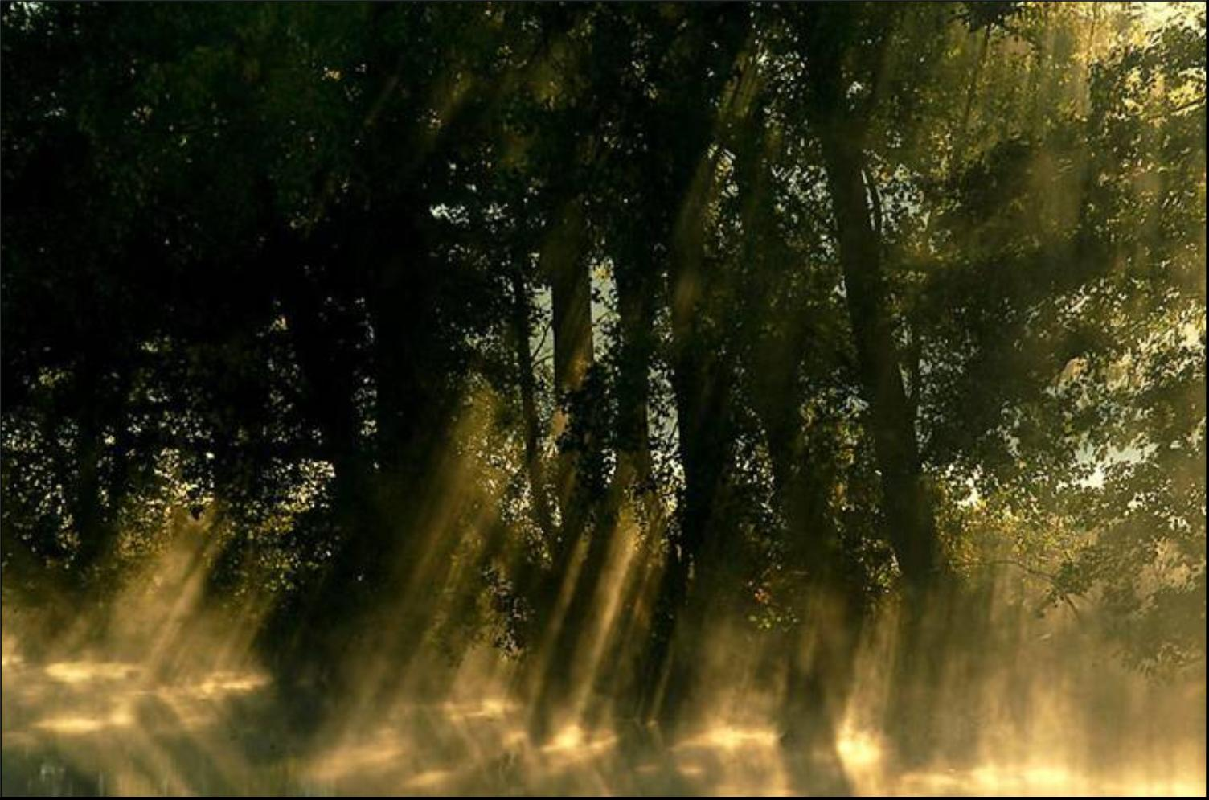
Che possiate fare affidamento sulla vostra forza superiore
Per appartenere a Gesù
bisogna essere piccoli come una goccia di rugiada.
Quante poche sono le persone che desiderano essere piccole così

Slide 29
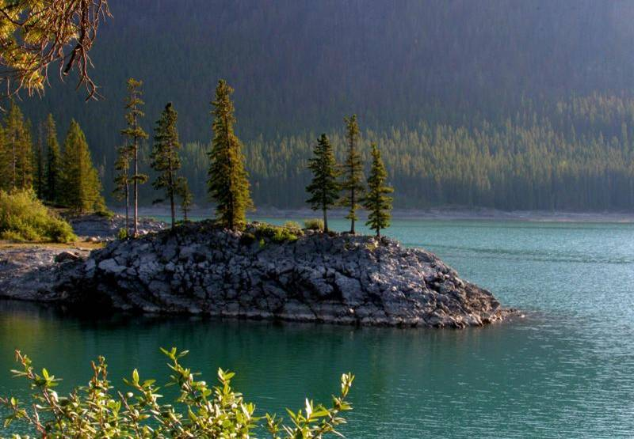
Vorrei essere ridotta a nulla
fino al punto da non avere
più alcun desiderio.
La gloria del mio Gesù, ecco tutto!

Slide 30
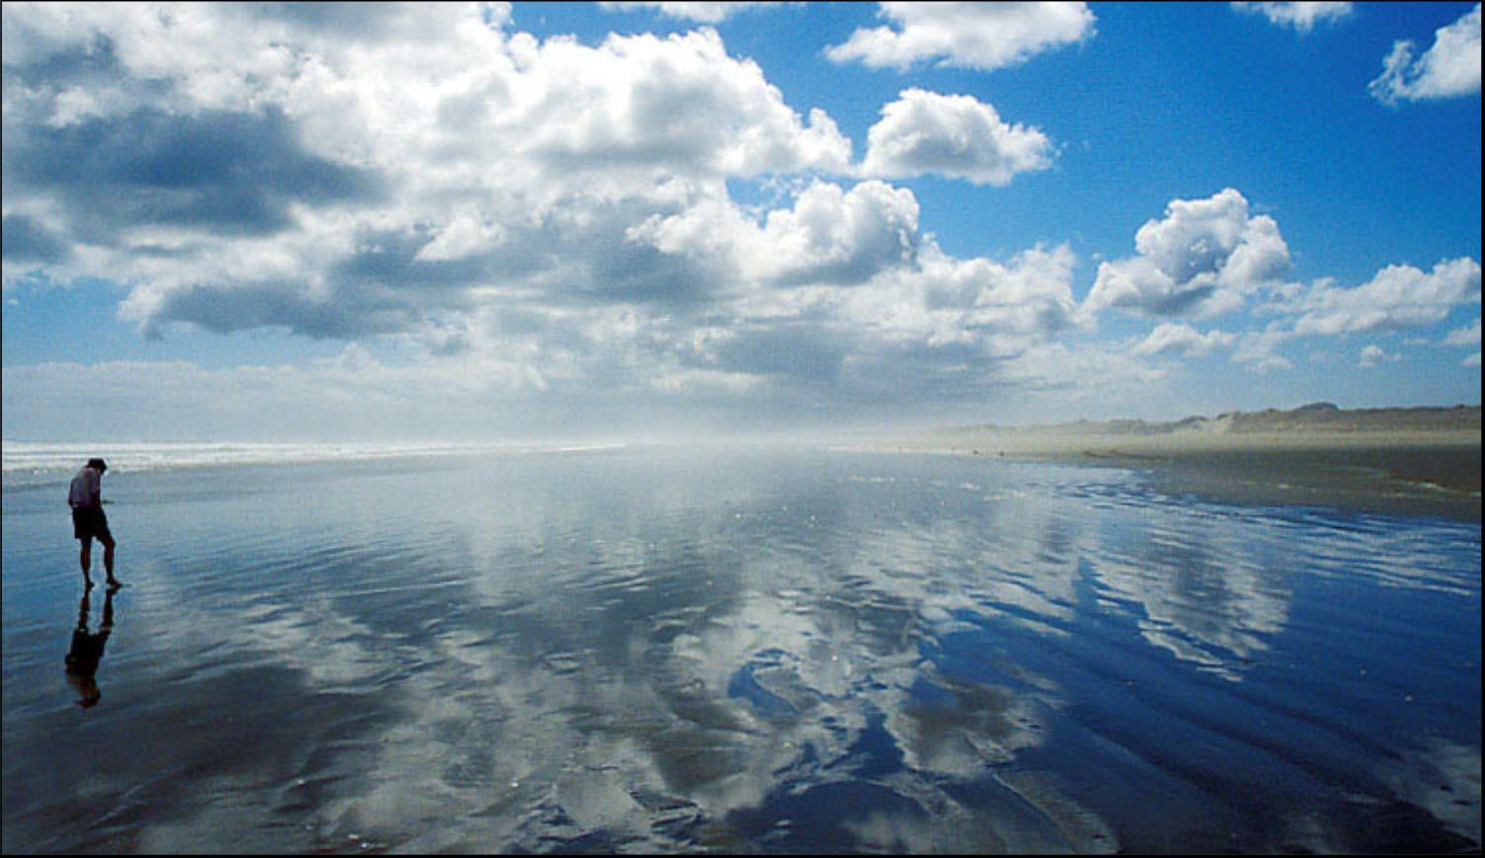
Signore, la tua santa volontà è la mia pace.
Ogni giorno ci si accorge quanto siano rari
gli amici di Gesù.
Soltanto l'amore può renderci graditi al Signore.

Slide 31
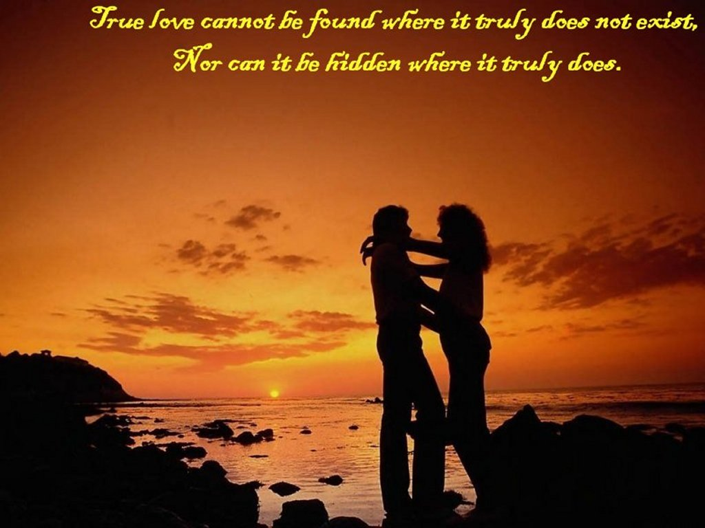
Chi ama Gesù diventa la sua famiglia, e trova in questo cuore ineguagliabile tutto ciò che desidera:
vi trova il suo cielo.

Slide 32
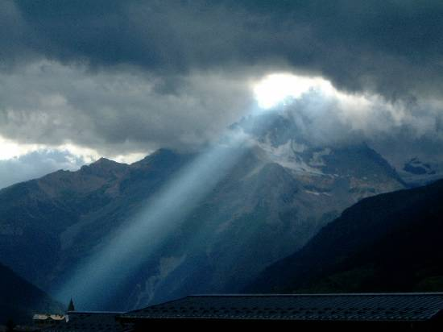
E' meglio parlare a Dio
che di Dio.

Slide 33
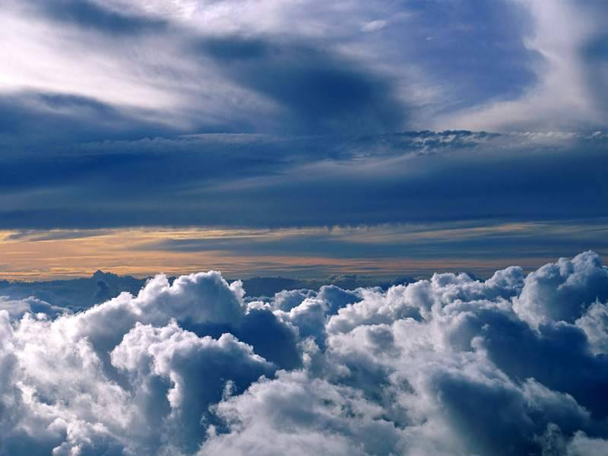
Eleviamoci al di sopra di ciò che passa,
teniamoci a distanza dalla terra:
più in alto l'aria è pura.
Carole F. 2006

Slide 34
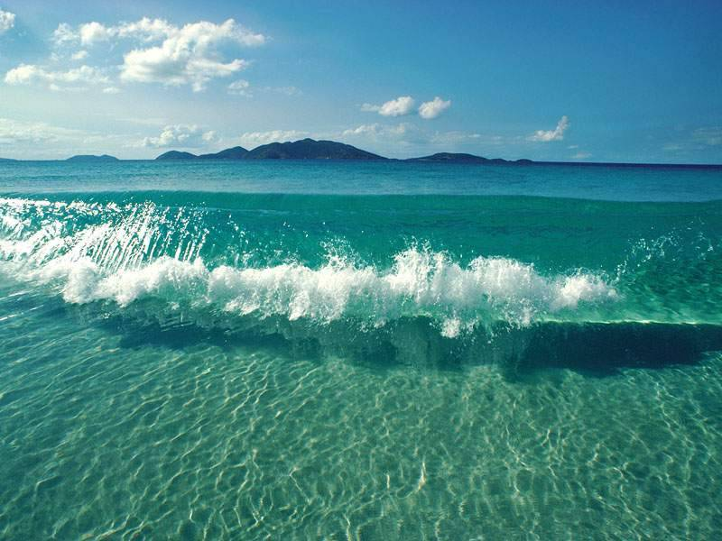
La preghiera contemplativa
di Santa Teresa era rivolta all’umanità

Slide 35
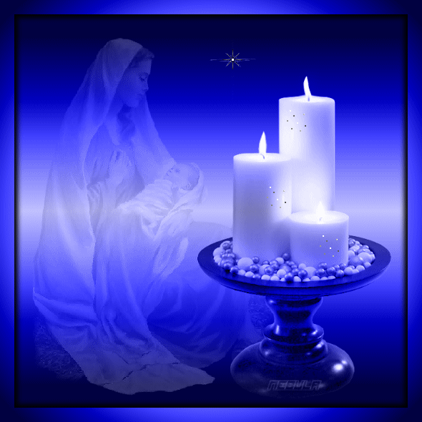
Nel cuore della Chiesa, mia Madre, io sarò l'amore. Così, sarò tutto... e il mio sogno sarà attuato!
Carole F. 2006

Slide 36
Dopo essere rimasta nel silenzio e nell'aridità
Egli viene a consolarmi
Notes:
dopo essere rimasta nel silenzio e nell'aridità viene a consolarmi

Slide 37
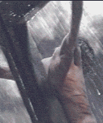
“Ora non ho più alcun desiderio
se non quello di amare Gesù alla follia...”

Slide 38
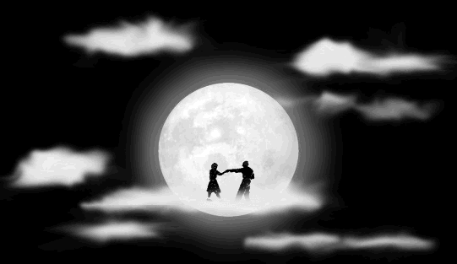
“Amare Gesù alla follia...”

Slide 39
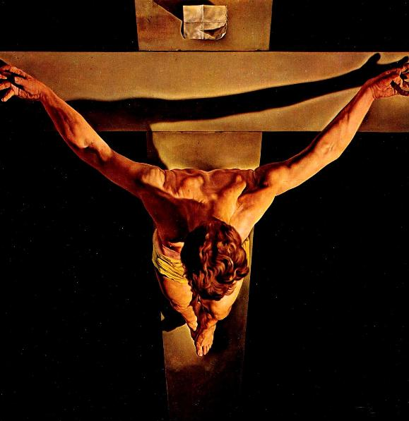
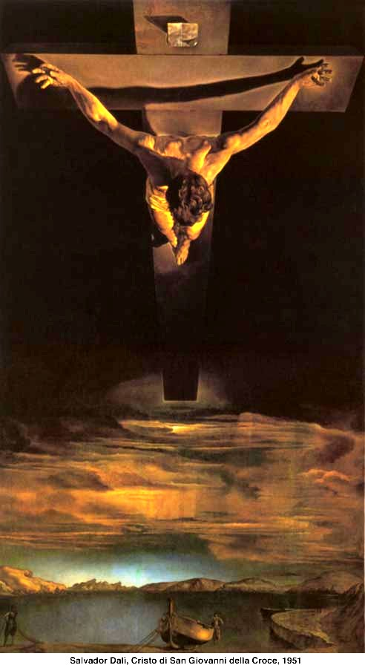

Slide 40
L'amore deve essere provato con le azioni

Slide 41
Teresa insegna alla perfezione questa via:
“Se egli (Dio) è così,
allora non si tratta tanto di amare
quanto piuttosto di
lasciarsi amare da Dio (cosa ben più difficile);
non tanto di dare quanto di accettarsi.
Ossia riceverci dalle sue mani come egli vuole che siamo, come ci vede già nella gloria.
Riflettiamo su questo sguardo anticipatore di Dio!”

Slide 42
Teresa, perciò, oserà dire:
“Non c’è bisogno di crescere.
Devo cercare di restare piccola…
Mi rallegro di essere povera;
desidero divenirlo ogni giorno di più…
Trovo la mia gioia nel vedermi imperfetta”.

Slide 43
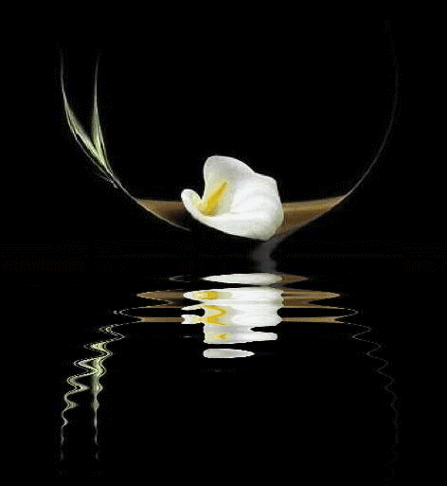
“Non avendo niente riceverò tutto da Dio”.
“È Gesù che fa tutto, io non faccio niente”.»

Slide 44
Bisogna aver viaggiato sotto questo tunnel cupo
[la notte della fede] per capirne l'oscurità...
Notes:
Non posso nutrirmi se non della verità

Slide 45
«Ogni istante è un’eternità, un’eternità di gioia…».

Slide 46
«Non posso nutrirmi se non della verità».

Slide 47
Non ho altri mezzi per provarti il mio amore,
se non gettare dei fiori,
Notes:
Non ho altri mezzi per provarti il mio amore, se non gettar dei fiori, cioè non lasciar sfuggire alcun piccolo sacrificio, alcuna premura, alcuna parola, e profittare di tutte le cose piccole, e farlo per amore

Slide 48
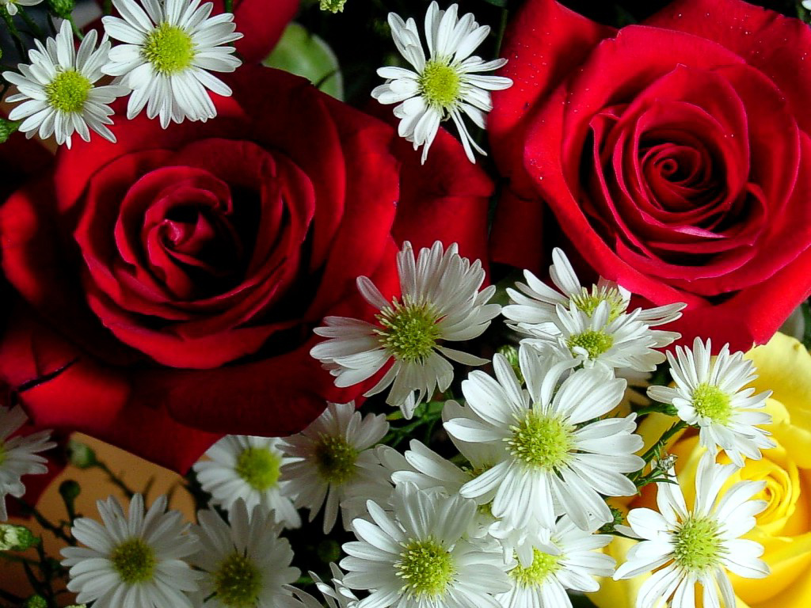
“ I fiori sono il non lasciar sfuggire alcun piccolo sacrificio, alcuna premura, alcuna parola, e profittare di tutte le cose piccole, e farlo per amore …”

Slide 49
“Senza mostrarsi, senza udire la sua voce,
Gesù m'istruisce nell'intimo

Slide 50
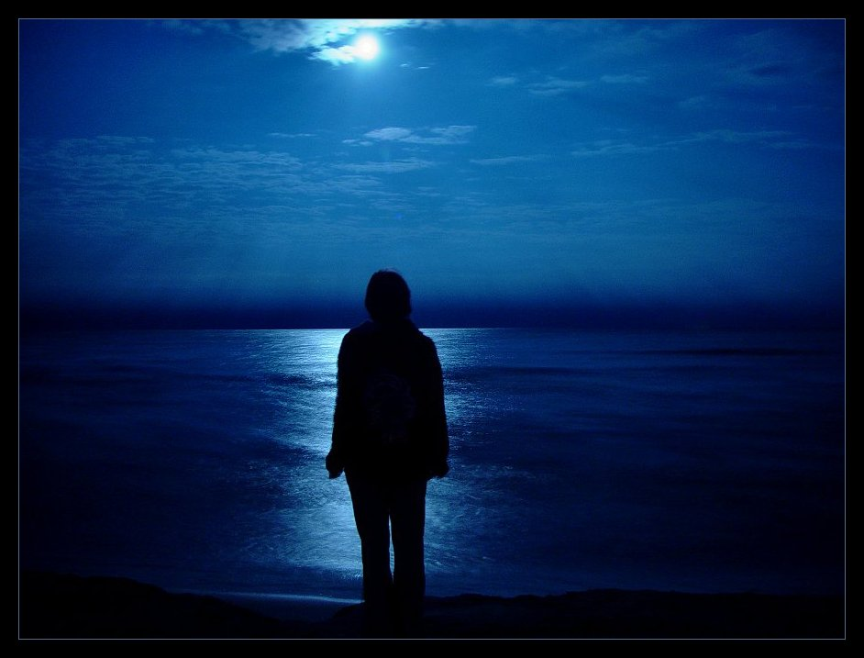
“Esistono davvero anime senza fede,
le quali per l'abuso delle grazie
hanno perduto questo tesoro immenso,
sorgente delle sole gioie pure e vere….”

Slide 51
Com'è dolce pensare che navighiamo
verso l'eterna riva..."

Slide 52
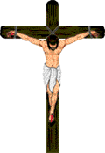
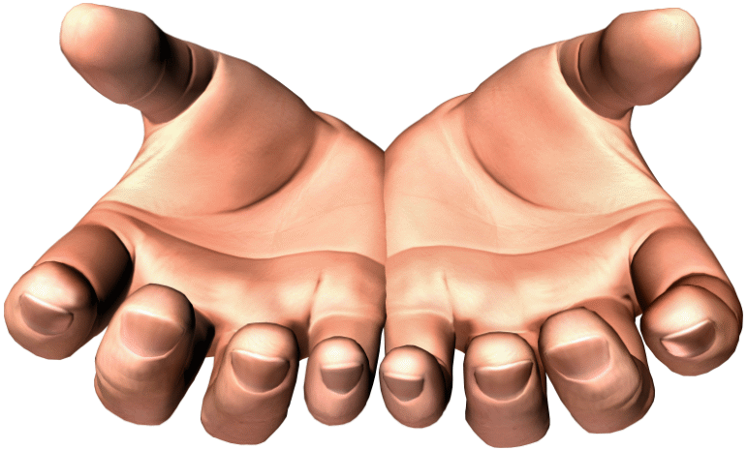
Teresa rimane una suora chiusa in convento,
con aspirazioni missionarie in tutti e cinque i continenti.
Aspira ad un martirio multiplo per appagare il suo desiderio.

Slide 53
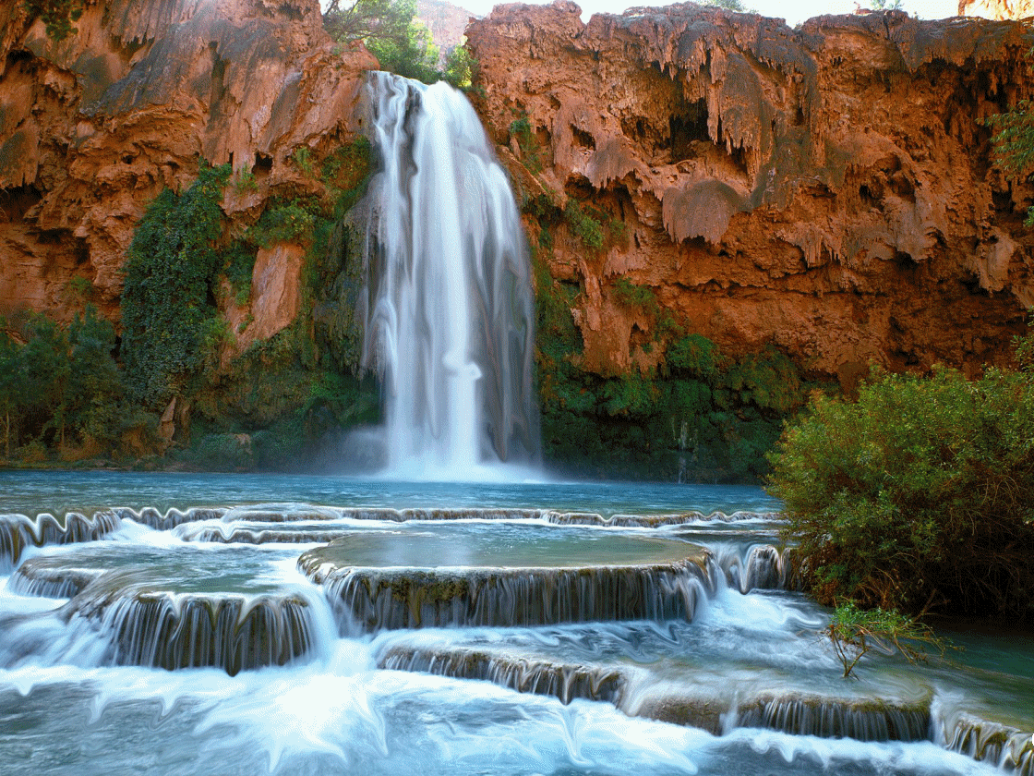
“Amare Gesù è farlo amare”
è un percorso difficile e non privo di rischi…

Slide 54
il Testamento
Sento che sto per entrare nel riposo [...].
Ma sento soprattutto che sta per cominciare la mia missione, la mia missione è di fare amare il buon Dio come l'amo io, di comunicare la mia piccola via alle anime.
Se il buon Dio esaudirà i miei desideri, il mio cielo scorrerà sulla terra sino alla fine del mondo.
Sì, voglio passare il mio cielo e fare del bene sulla terra.
Ciò non è impossibile, perché gli Angeli, pur restando immersi nella visione beatifica, vegliano su di noi.

Slide 55
Non potrò godere del riposo
finché ci saranno anime da salvare.

